Slide 1
第2课时 一元二次不等式及其解法
重点知识点的回顾
一.应用不等式的基本性质解不等式的基础知识复习
1.什么叫同解不等式？
如果两个不等式的解集相等，
那么这两个不等式就叫做同解不等式.
2.不等式的同解原理主要有：
(1)不等式两边都加上(或减去)同一个数或同一个整式，所得不等式与原不等式同解；
(2) 不等式两边都乘上(或除以)同一个正数或同一个大于零的整式，所得不等式与原不等式同解；
(3) 不等式两边都乘上(或除以)同一个负数或同一个小于零的整式，并把不等号改变方向后，所得不等式与原不等式同解.

Slide 2
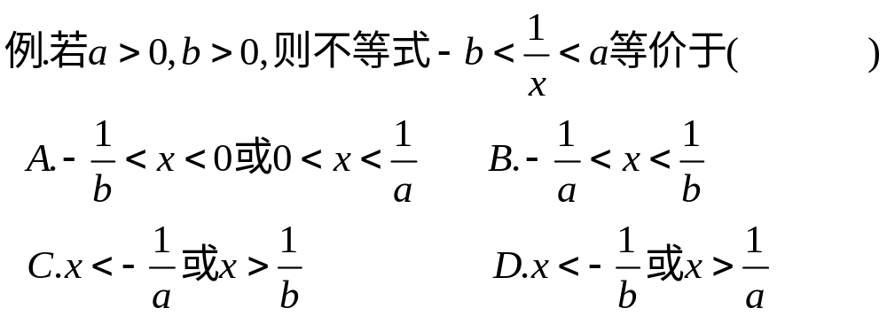


Slide 3
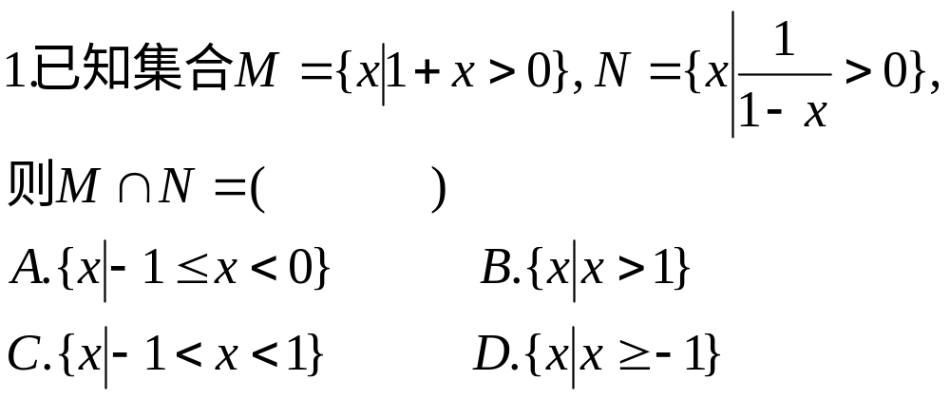
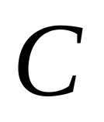
一.一元一次不等式(组)的解法

Slide 4
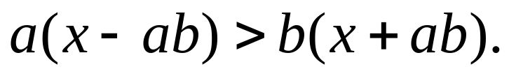
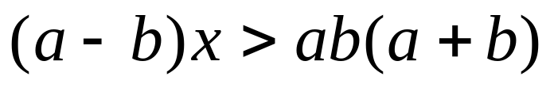
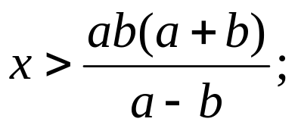
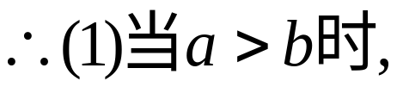
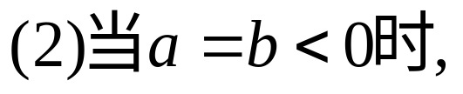
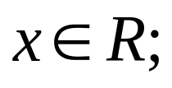
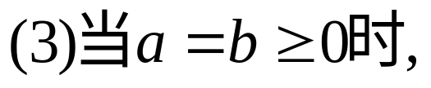
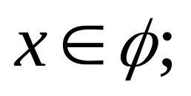
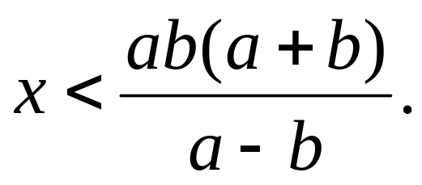
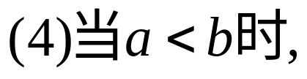
2.解关于x的不等式
解：将原不等式展开，整理得：

Slide 5
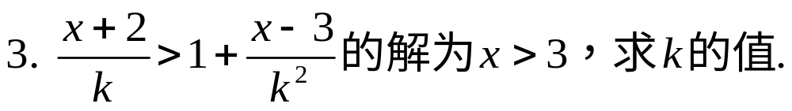
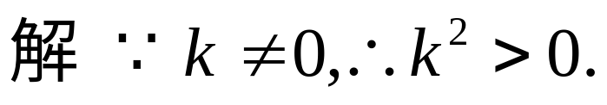
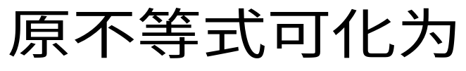
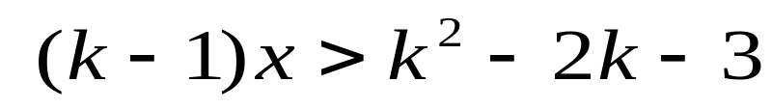
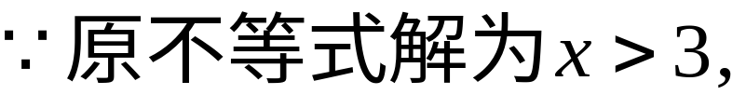
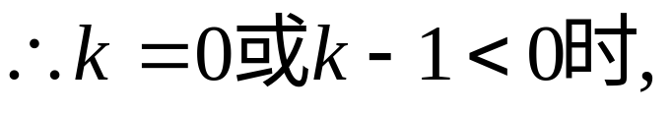
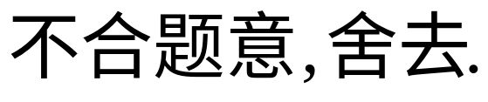
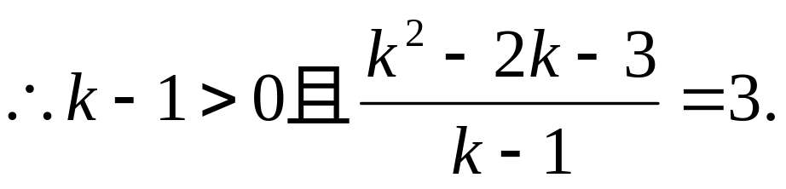
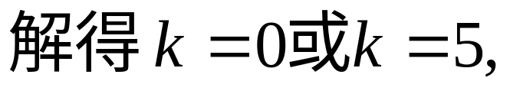
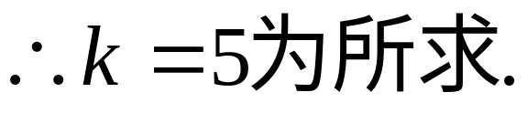

Slide 6







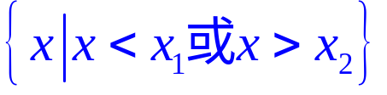
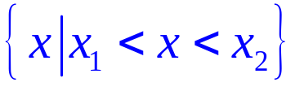



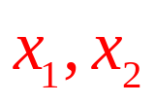

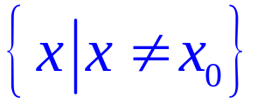




二.一元二次不等式的解集如下表
方程： 的解情况 | 函数： 的图象 | 不等式的解集
当 时，方程有两不等的根：
o
当 时，方程有一根 ：
o
当 时，方程无解.
o

Slide 7
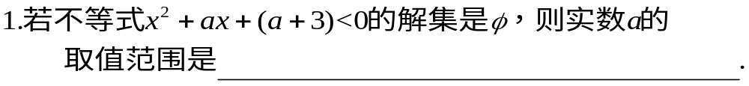

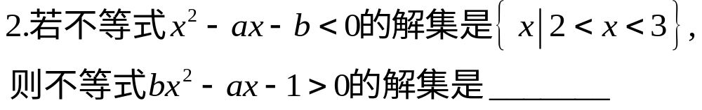
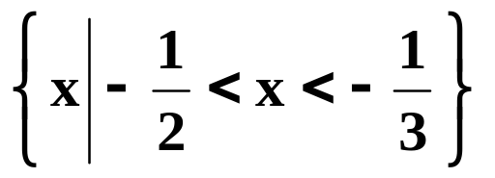
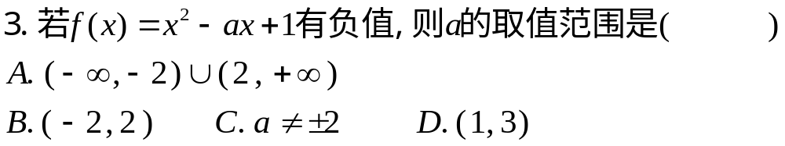
练习巩固
A
Notes:
每个题号都可联接到相应的解题幻灯片中。

Slide 8
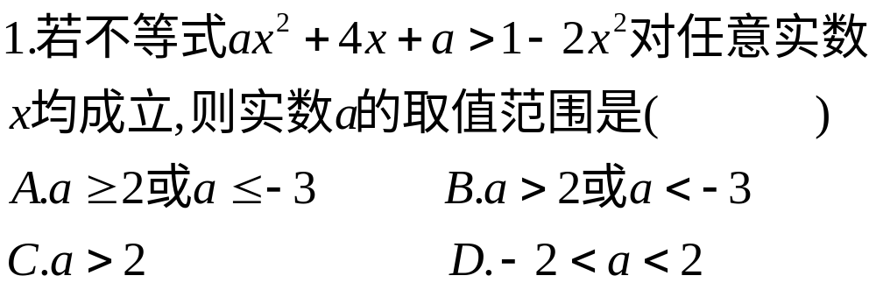

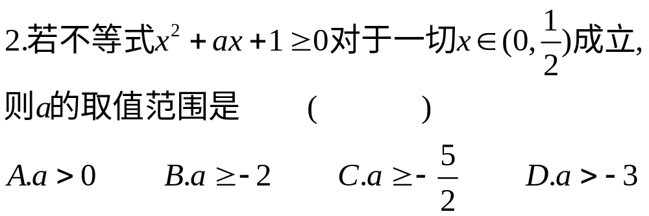
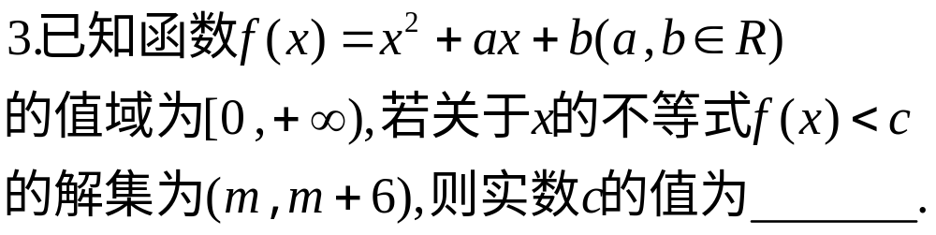

综合提高

Slide 9
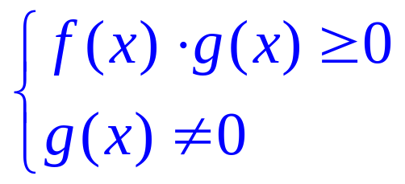
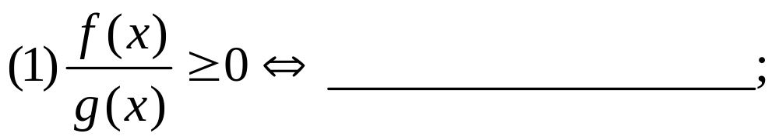
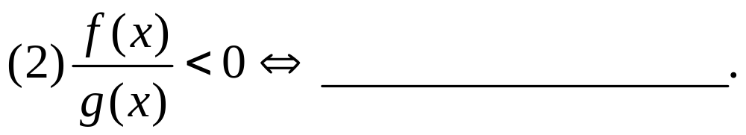
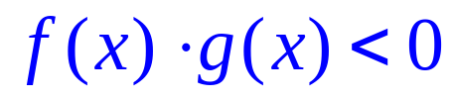
1)分式不等式

Slide 10
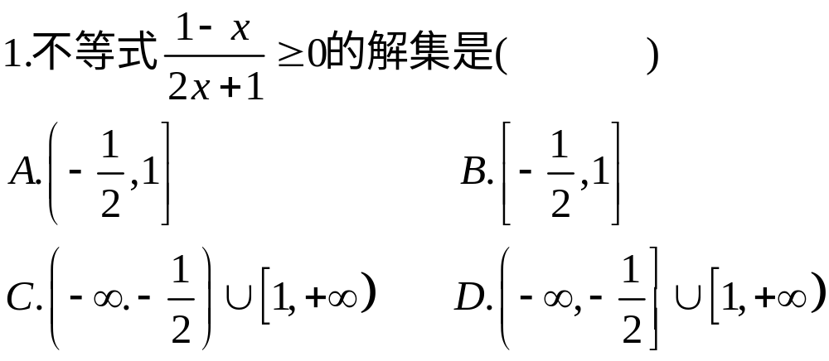

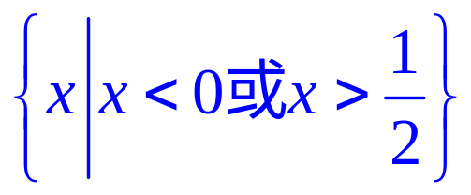
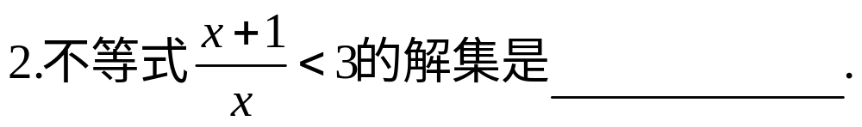
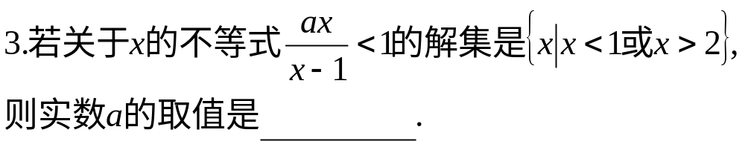


Slide 11

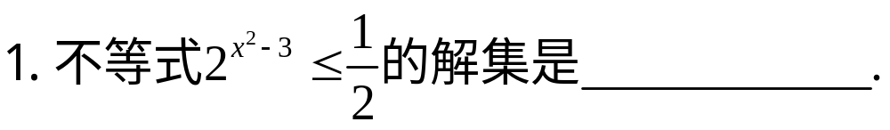
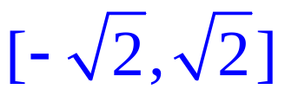
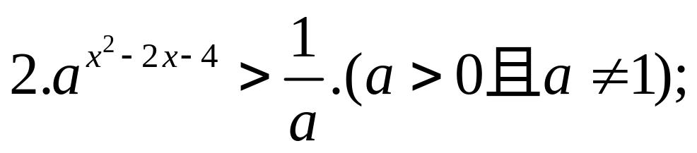
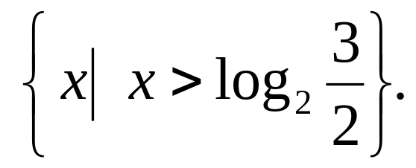
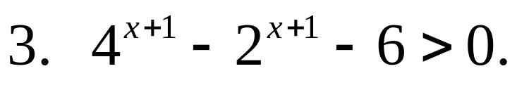
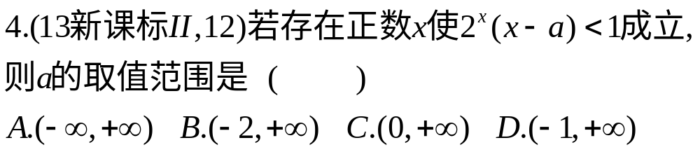

2)指数不等式

Slide 12
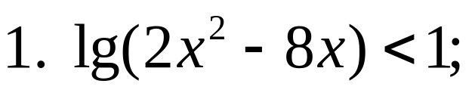
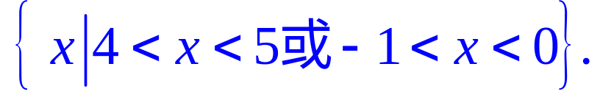



3)对数不等式

Slide 13










Slide 14


Slide 15







Slide 17
解含参数的不等式
例1.解关于x的不等式(x-2)(ax-2)>0.
分析 由于字母系数a的影响，不等式可以是一次的也可以是二次的.在二次的情况下，二次项系数a可正可负,且对应二次方程的两个根2,2/a 的大小也受a的影响,注意对a进行分类讨论.

Slide 18




解 (1)当a=0时，原不等式可化为x-2<0，
其解集为{x|x<2};
(2)当a<0时，有2> ,原不等式可化为(x-2)(x- )<0，
其解集为{x| <x<2};
(3)当0<a<1时，有2< ,原不等式可化为(x-2)·(x- )>0,其解集为
(4)当a=1时，原不等式可化为 ，
其解集为{x|x≠2};
(5)当a>1时，有2> ,原不等式可化为
(x-2)(x- )>0,
其解集为 .

Slide 19








解:
由题意有

